Slide 1
浅谈决策单调性及其应用
—Lweb

Slide 2
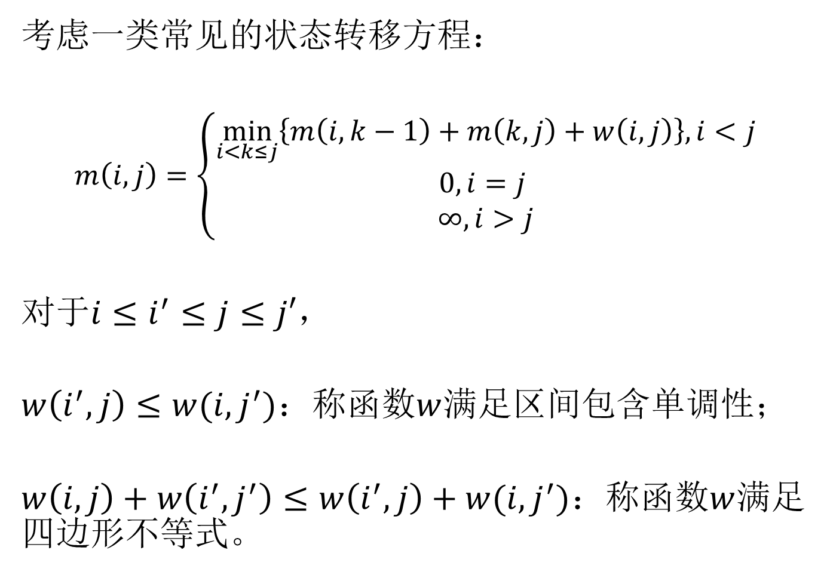
考虑一类常见的状态转移方程：
$$m\left(i,j\right)=\left\{\begin{aligned}\min_{i<k≤j}\left\{m\left(i,k−1\right)+m\left(k,j\right)+w\left(i,j\right)\right\}, i<j \\ 0,i=j \\ ∞, i>j\end{aligned}\right.$$
对于$i≤i^{′}≤j≤j′$，
$w\left(i^{′},j\right)≤w(i,j^{′})$：称函数$w$满足区间包含单调性；
$w\left(i,j\right)+w\left(i^{′},j^{′}\right)≤w\left(i^{′},j\right)+w(i,j^{′})$：称函数$w$满足四边形不等式。

Slide 3
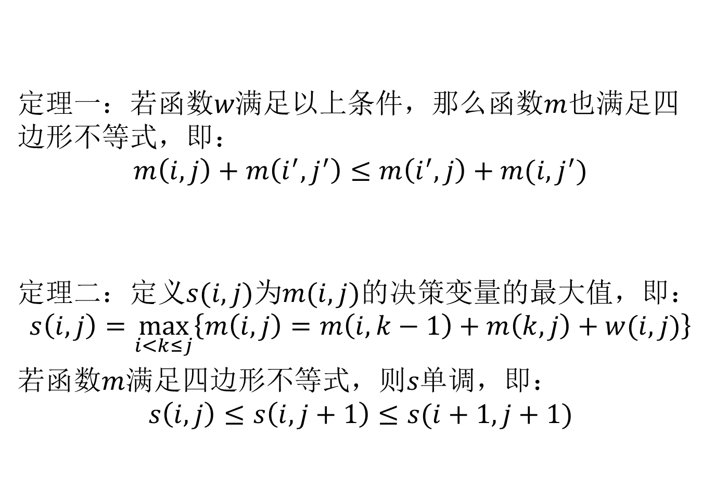
定理一：若函数$w满足$以上条件，那么函数$m$也满足四边形不等式，即：
$$m\left(i,j\right)+m\left(i^{′},j^{′}\right)≤m\left(i^{′},j\right)+m(i,j^{′})$$
定理二：定义$s(i,j)$为$m(i,j)$的决策变量的最大值，即：
$$s\left(i,j\right)=\max_{i<k≤j}\left\{m\left(i,j\right)=m\left(i,k−1\right)+m\left(k,j\right)+w(i,j)\right\}$$
若函数$m$满足四边形不等式，则$s单调$，即：
$$s\left(i,j\right)≤s\left(i,j+1\right)≤s(i+1,j+1)$$

Slide 4
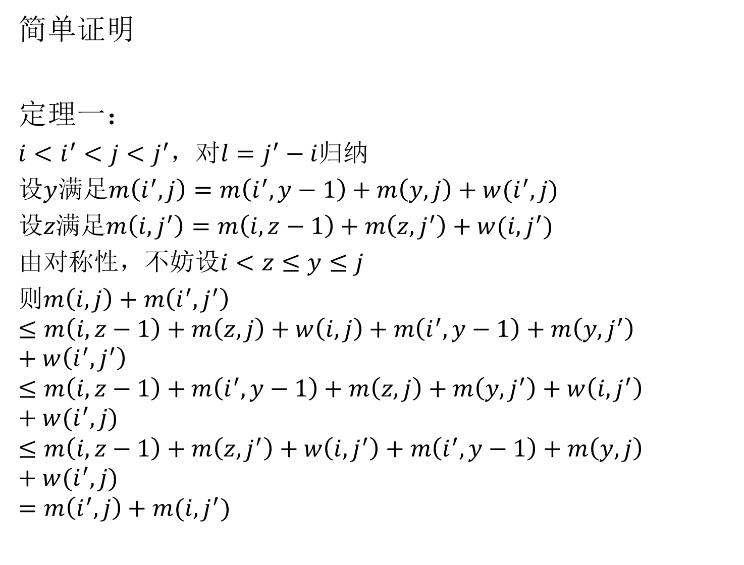
简单证明
定理一：
$i<i^{′}<j<j^{′}$，对$l=j^{′}−i归纳$
设$y$满足$m\left(i^{′},j\right)=m\left(i^{′},y−1\right)+m\left(y,j\right)+w(i^{′},j)$
设$z满足m\left(i,j^{′}\right)=m\left(i,z−1\right)+m\left(z,j^{′}\right)+w(i,j^{′})$
由对称性，不妨设$i<z≤y≤j$
则$m\left(i,j\right)+m\left(i^{′},j^{′}\right)$
$$≤m\left(i,z−1\right)+m\left(z,j\right)+w\left(i,j\right)+m\left(i^{′},y−1\right)+m\left(y,j^{′}\right)+w\left(i^{′},j^{′}\right)$$
$$≤m\left(i,z−1\right)+m\left(i^{′},y−1\right)+m\left(z,j\right)+m\left(y,j^{′}\right)+w\left(i,j^{′}\right)+w(i^{′},j)$$
$$≤m\left(i,z−1\right)+m\left(z,j^{′}\right)+w\left(i,j^{′}\right)+m\left(i^{′},y−1\right)+m\left(y,j\right)+w(i^{′},j)$$
$$=m\left(i^{′},j\right)+m(i,j^{′})$$

Slide 5
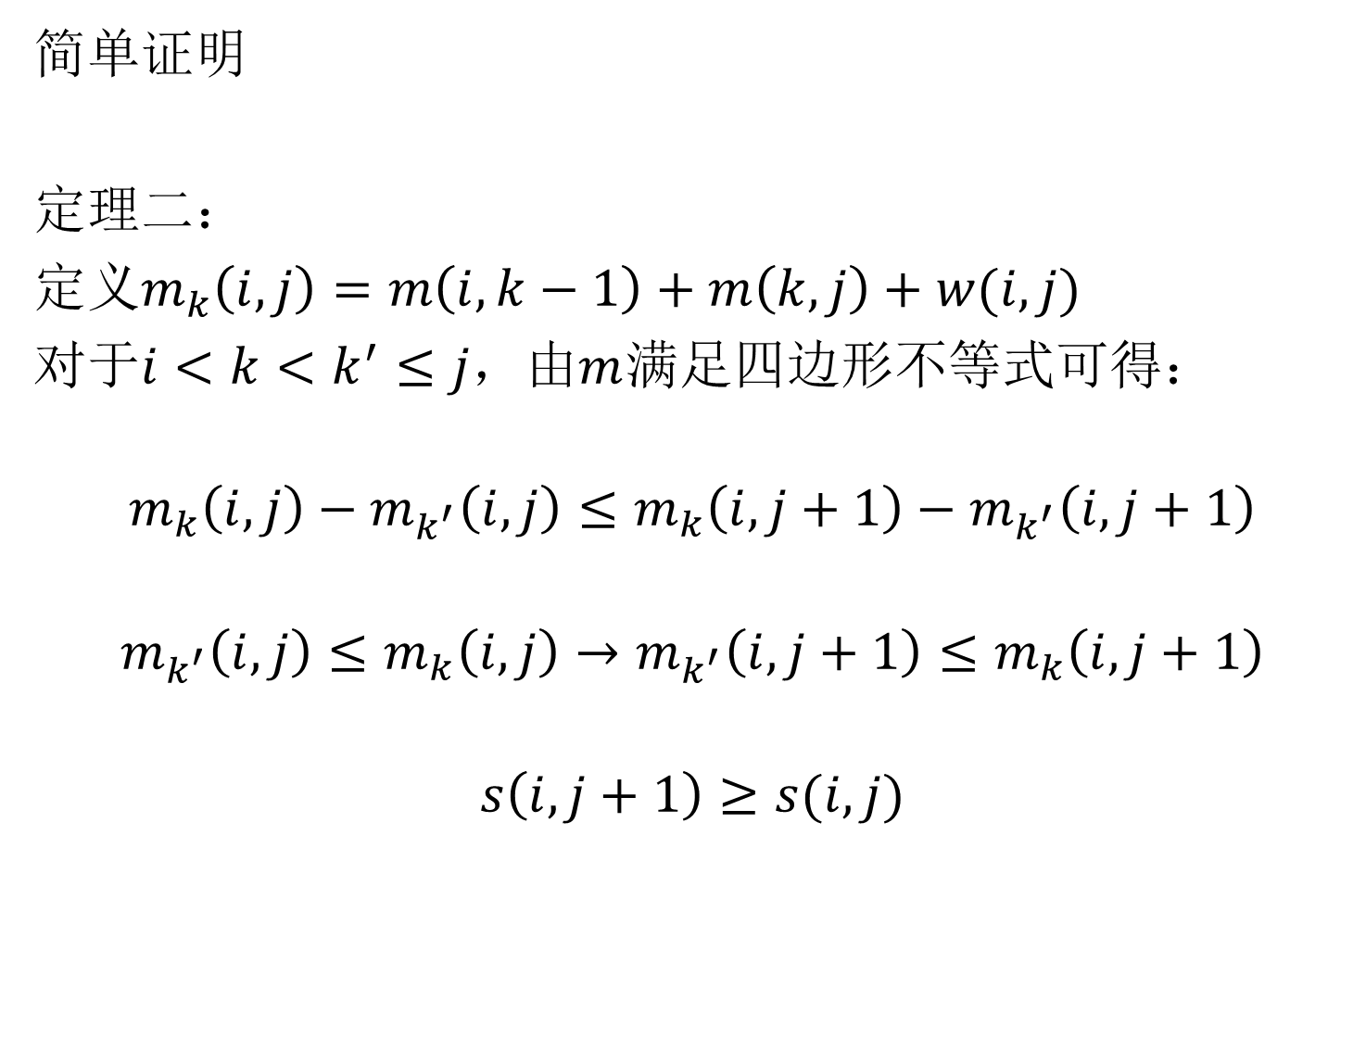
简单证明
定理二：
定义$m_{k}\left(i,j\right)=m\left(i,k−1\right)+m\left(k,j\right)+w(i,j)$
对于$i<k<k^{′}≤j，由m$满足四边形不等式可得：
$$m_{k}\left(i,j\right)−m_{k^{′}}\left(i,j\right)≤m_{k}\left(i,j+1\right)−m_{k^{′}}\left(i,j+1\right)$$
$$m_{k^{′}}\left(i,j\right)≤m_{k}\left(i,j\right)→m_{k^{′}}\left(i,j+1\right)≤m_{k}\left(i,j+1\right)$$
$$s\left(i,j+1\right)≥s(i,j)$$

Slide 6

$$m\left(i,j\right)=\left\{\begin{aligned}\min_{s\left(i,j−1\right)≤k≤s(i+1,j)}\left\{m\left(i,k−1\right)+m\left(k,j\right)+w\left(i,j\right)\right\}, i<j \\ 0,i=j \\ ∞, i>j\end{aligned}\right.$$
$$\sum_{l=2}^{n}{\sum_{i=1}^{n+1−l}{1+s\left(i+1,i+l−1\right)−s(i,i+l−2)}}=\sum_{l=2}^{n}{n+1−l+s\left(n+2−l,n\right)−s\left(1,l−1\right)}$$
$$≤\sum_{l=2}^{n}{2n+1−l}=O(n^{2})$$

Slide 7
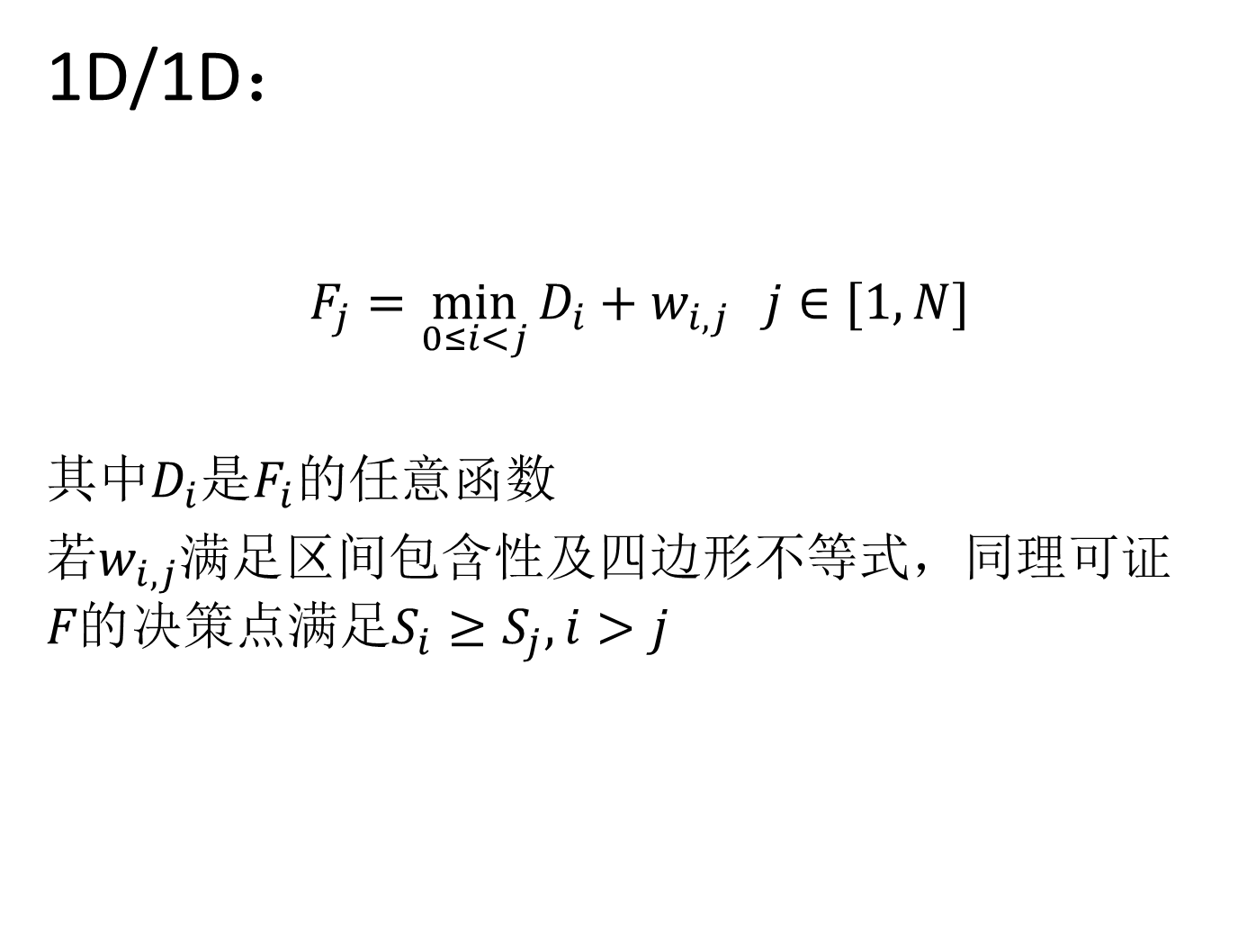
1D/1D：
$$F_{j}=\min_{0≤i<j}{D_{i}+w_{i,j}} j∈[1,N]$$
其中$D_{i}是F_{i}$的任意函数
若$w_{i,j}满足$区间包含性及四边形不等式，同理可证$F的$决策点满足$S_{i}≥S_{j},i>j$

Slide 8

两种解决方案：
$D_{i}为$常函数：分治，$O(N\log{N})$。
$D_{i}$是与$F_{i}相关$的函数：单调栈，$O(N\log{N})$。

Slide 9
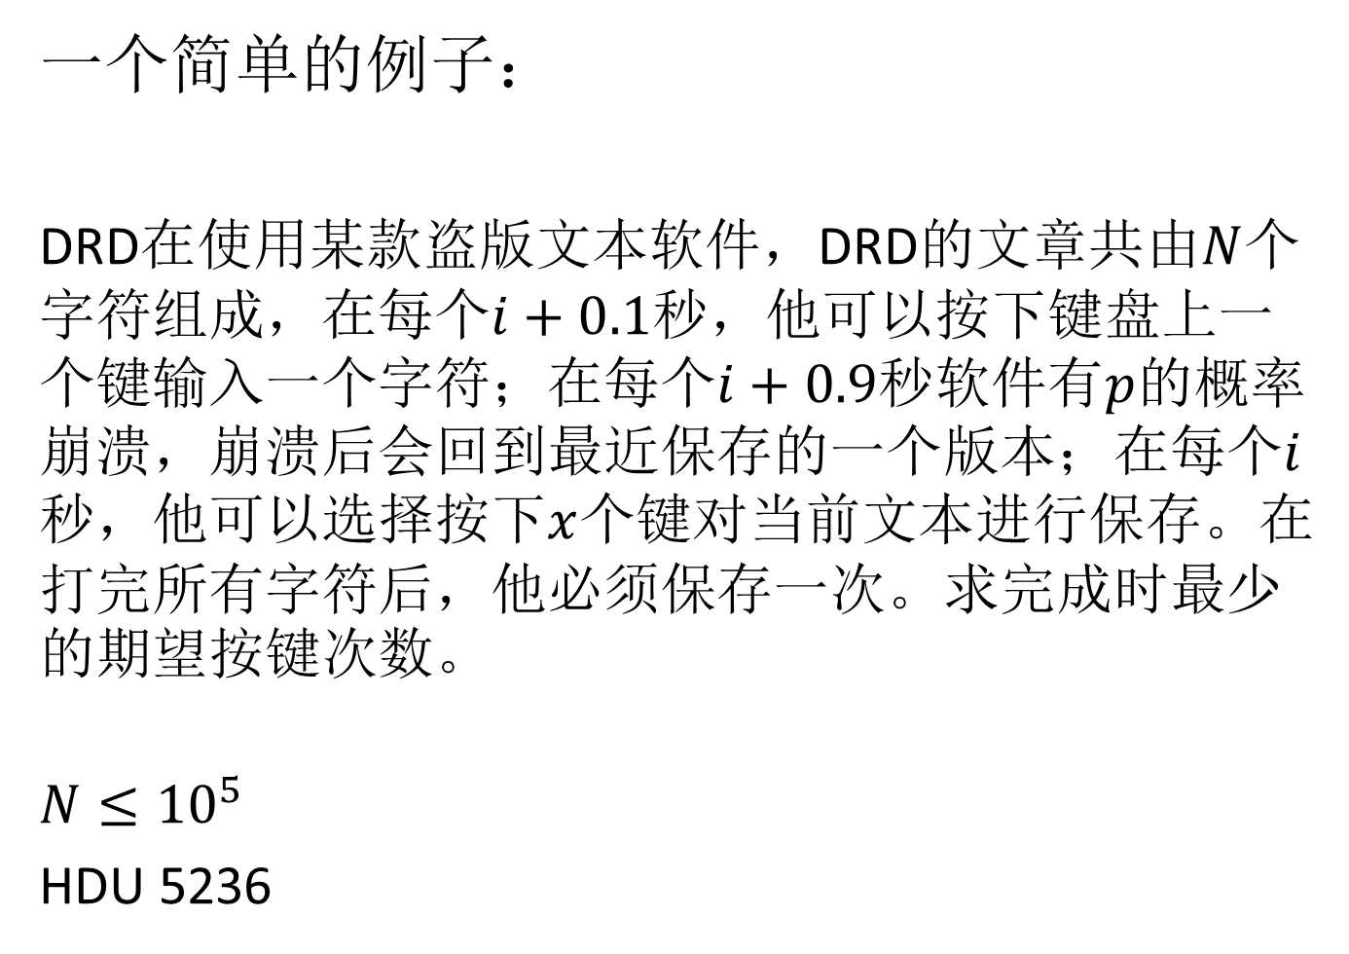
一个简单的例子：
DRD在使用某款盗版文本软件，DRD的文章共由$N$个字符组成，在每个$i+0.1$秒，他可以按下键盘上一个键输入一个字符；在每个$i+0.9$秒软件有$p$的概率崩溃，崩溃后会回到最近保存的一个版本；在每个$i$秒，他可以选择按下$x$个键对当前文本进行保存。在打完所有字符后，他必须保存一次。求完成时最少的期望按键次数。
$$N≤{10}^{5}$$
HDU 5236

Slide 10
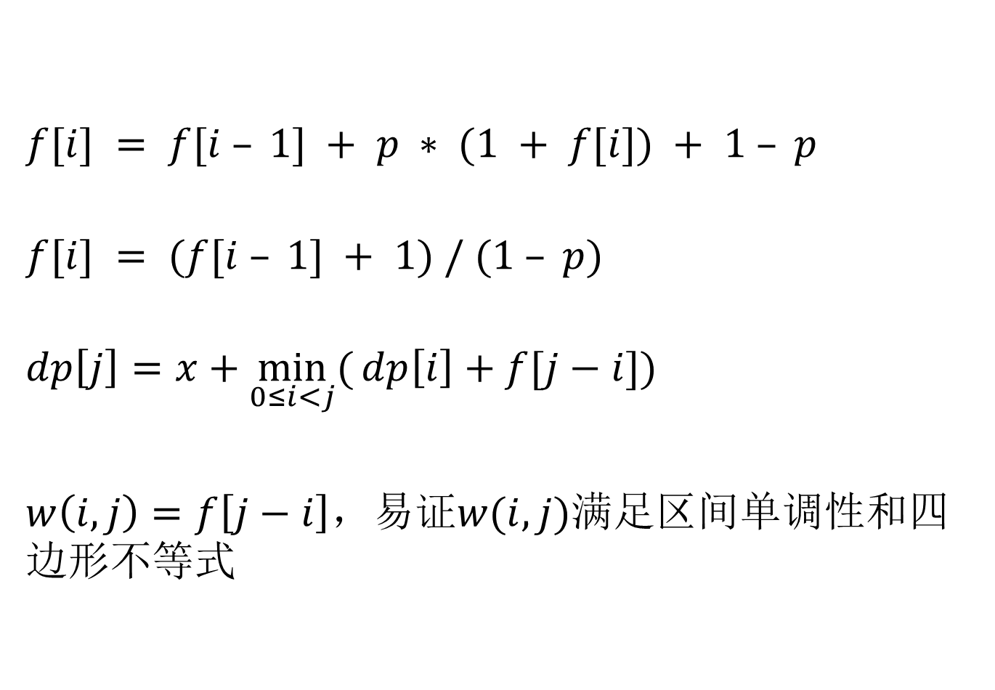
$$f[i] = f[i – 1] + p ∗ (1 + f[i]) + 1 – p$$
$$f[i] = (f[i – 1] + 1) / (1 – p)$$
$$dp\left[j\right]=x+\min_{0≤i<j}({dp\left[i\right]+f[j−i])}$$
$w\left(i,j\right)=f\left[j−i\right]$，易证$w(i,j)$满足区间单调性和四边形不等式

Slide 11
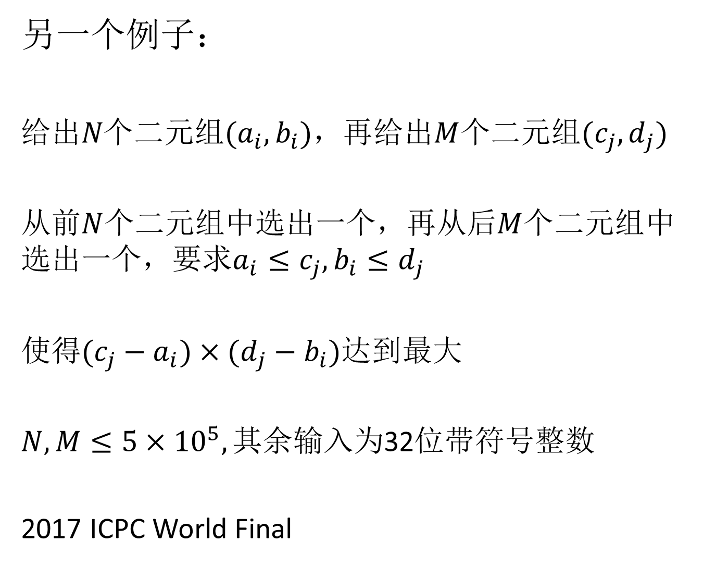
另一个例子：
给出$N个$二元组$(a_{i},b_{i})，再$给出$M$个二元组$(c_{j},d_{j})$
从前$N$个二元组中选出一个，再从后$M$个二元组中选出一个，要求$a_{i}≤c_{j},b_{i}≤d_{j}$
使得$(c_{j}−a_{i})×(d_{j}−b_{i})达到$最大
$N,M≤5×{10}^{5},其余$输入为32位带符号整数
2017 ICPC World Final

Slide 12
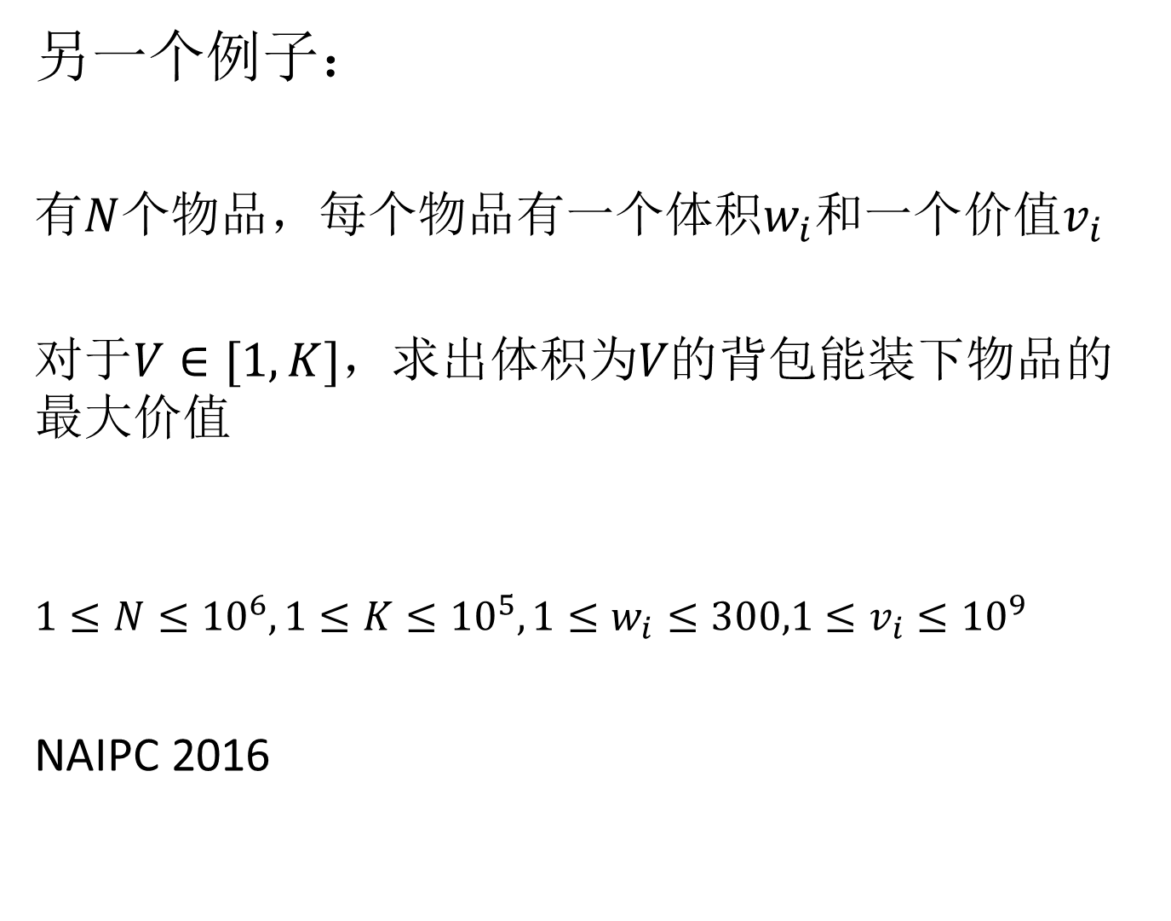
另一个例子：
有$N$个物品，每个物品有一个体积$w_{i}和$一个价值$v_{i}$
对于$V∈[1,K]，$求出体积为$V的$背包能装下物品的最大价值
$$1≤N≤{10}^{6},1≤K≤{10}^{5},1≤w_{i}≤300,1≤v_{i}≤{10}^{9}$$
NAIPC 2016

Slide 13


进一步优化：
利用四边形不等式：
$$k<k^{′}:F_{k}\left(i\right)≤F_{k^{′}}\left(i\right)→F_{k}\left(i+1\right)≤F_{k^{′}}\left(i+1\right)$$
$$mid$$

Slide 14
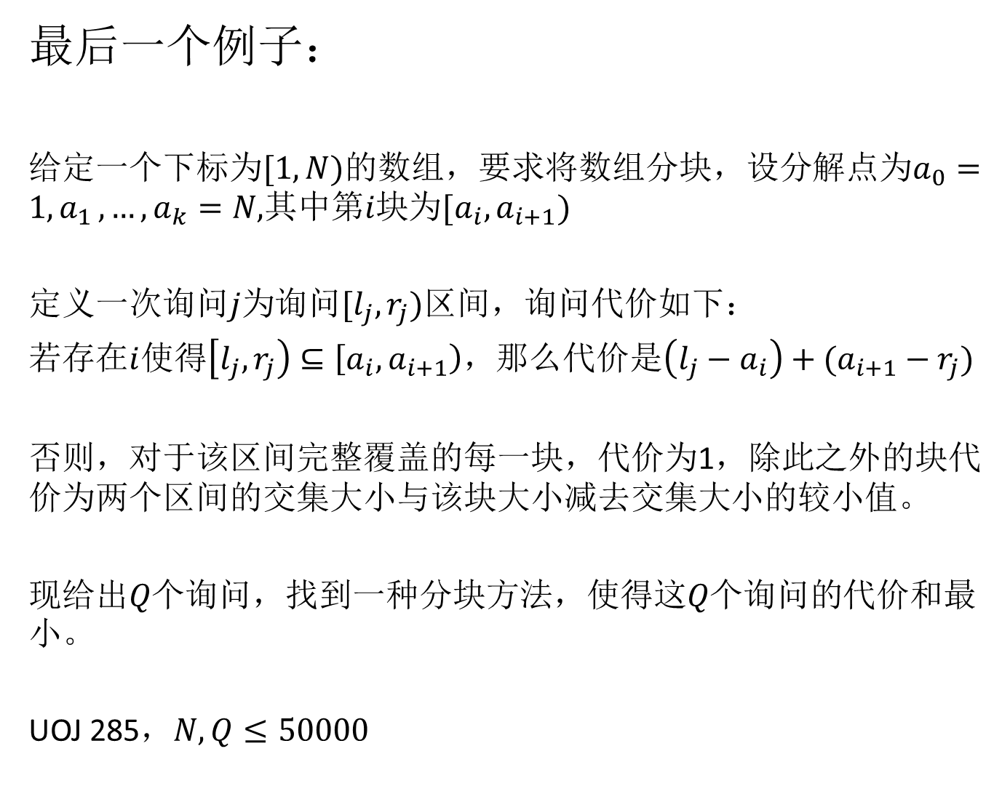
最后一个例子：
给定一个下标为$[1,N)$的数组，要求将数组分块，设分解点为$a_{0}=1,a_{1 },…,a_{k}=N,$其中第$i块$为$[a_{i},a_{i+1})$
定义一次询问$j为$询问$[l_{j},r_{j})$区间，询问代价如下：
若存在$i$使得$\left[l_{j},r_{j}\right)⊆\left[a_{i},a_{i+1}\right)，$那么代价是$\left(l_{j}−a_{i}\right)+(a_{i+1}−r_{j})$
否则，对于该区间完整覆盖的每一块，代价为1，除此之外的块代价为两个区间的交集大小与该块大小减去交集大小的较小值。
现给出$Q个$询问，找到一种分块方法，使得这$Q个$询问的代价和最小。
UOJ 285，$N,Q≤50000$

Slide 15
参考文献：
《1D1D动态规划优化初步》汪一宁
《用单调性优化动态规划》JSOI2009 集训队论文
《动态规划加速原理之四边形不等式》 赵爽
《浅谈决策单调性动态规划的线性解法》国家集训队2017论文集

